Slide 1
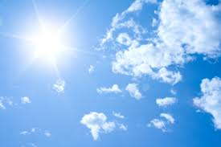
EL PADRE CELESTIAL Y SU VOLUNTAD

Slide 2
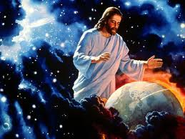
Recuerdo cuando por primer vez tuve el privilegio de abrir las Sagradas Escrituras, tal ves tendría unos doce o trece años, y lo primero que tartamudeando ley fue (Genesis1:1). «En el principio creó Dios los cielos y la tierra».
La profunda impresión que me causó ese poder tan grande Dios, que con solo hablar trajo a la existencia los cielos y la tierra, ¡Como pudo hacerlo! Aunque yo, con mi mente infantil no lo entendía, lo acepte, porque eso me decía la Palabra de Dios.

Slide 3
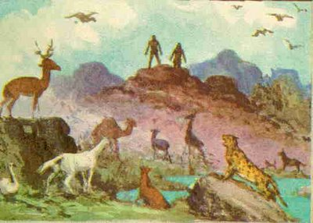
Salmo 33:6, 9. Con la palabra de Jehová fueron hechos los cielos: y con el espíritu de su boca todo el ejército de ellos. ⁹ Porque él dijo, y fué; él mandó y existió.
Un depósito de recursos.
Dios habló, y sus palabras crearon sus obras en el mundo natural. La creación de Dios no es sino un depósito de recursos dispuestos para que él los emplee instantáneamente a su voluntad.
Es sí como en este tema aprenderemos un poco sobre lo que Dios hiso, que no es otra cosa sino la expresión de su voluntad.

Slide 4
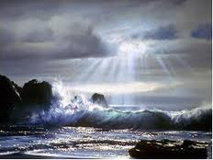
Y en los versículos siguientes de Génesis, se nos informa de como Dios con solo decir: «Sea la luz», «júntense las aguas.. en un lugar. Y aparezca el suelo seco», creó el inmenso mar, y los cinco continentes. Además dijo: «produzca la tierra hierva verde …y árboles .. Y así sucedió». Entonces dijo Dios: «Haya lumbreras en la expansión de los cielos», y así sucedió. Además ordenó que existieran animales, aves y peses. Y todo con esto con un propósito.
Genesis1:26. Entonces dijo Dios: «Hagamos al hombre a nuestra imagen, conforme a nuestra semejanza; y señoree en los peces del mar, en las aves de los cielos, en las bestias, en toda la tierra, y en todo animal que se arrastra sobre la tierra».

Slide 5
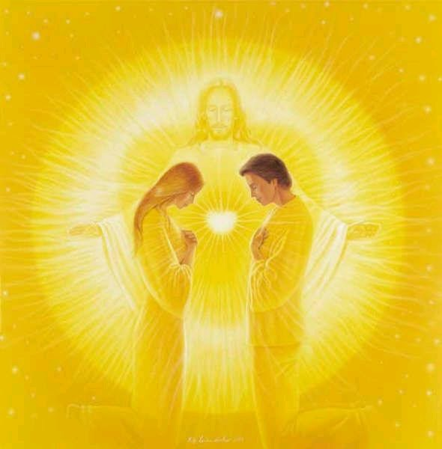
Después de crear al hombre a su imagen y semejanza, para que fuera su representante en la tierra, dijo Dios: «No es bueno que el hombre esté solo. Le haré una ayuda idónea para él». Y es así como Dios le hiso una mujer hermosa, parecida a Adán, para que lo acompañara porque estaba «solo», y además para que le ayudara en la administración del planeta.
(Lea Gén.2:18-25).
Además la Biblia nos dice que antes de entregársela, celebró una ceremonia en la cual Dios los unió como esposos, para que procrearan y llenaran la tierra. (Lea Gén.1:28). Todo lo que hagamos fuera de esta norma, no esta de acuerdo con la voluntad de Dios.

Slide 6
Nos preguntamos: ¿Qué revelaba la creación, Y con qué propósito hizo Dios todo eso?
Lo hizo con dos propósitos.
Primero. Todo era una expresión de su voluntad, nuestro Padre celestial lo hiso para expandir su amor.
Segundo. Para nuestro beneficio, para que usted y yo fuéramos felices. ¿Para qué creó Dios el matrimonio, para que Adán y Eva fueran felices o no?

Slide 7
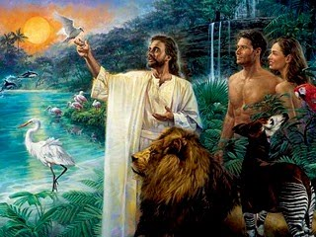
Después de que nuestro Dios hubo creado todas las cosas (Génesis 1:31). Dice: «Y vio Dios todo lo que había hecho, y he aquí que era bueno en gran manera». Y fue la tarde y la mañana el día sexto. (Lo que hoy se llama viernes).
Solo faltaba estampar el sello de la creación, a semejanza de un artista, para que quedara una constancia de que Él era el Creador.
Génesis 2:1-3. Y fueron acabados los cielos y la tierra, y todo su ornamento. ² Y acabó Dios en el día séptimo su obra que hizo, y REPOSÓ EL DÍA SÉPTIMO de toda su obra que había hecho. ³ Y BENDIJO DIOS AL DÍA SÉPTIMO, y lo SANTIFICÓ, porque en él reposó de toda su obra que había creado Dios en perfección.

Slide 8
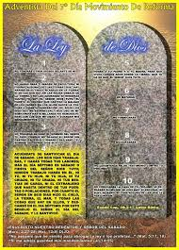
Además, la voluntad de Dios está expresada en los Diez Mandamientos cuyo cumplimiento es el amor:
En los primeros cuatro Dios exige que lo tengamos a Él en primer lugar
(Lea Exo.20:3-11);
y en los otros seis Dios exige que nuestro prójimo debe ocupar el segundo lugar
(Lea Exo.20:12-17).
Cuan diferente sería este planeta, si todos los hombres pusiéramos en practica estos diez preceptos que son la expresión de la voluntad de nuestro Amante Padre celestial.

Slide 9

Es así como la voluntad de Dios es:
1. Que Él debe ocupar el primer lugar en nuestra vida (Mat.22:37).
2. Que amemos a nuestro prójimo como nos amamos a nosotros mismos (Mat.22:39).
3: Que cuidemos la propiedad de Dios, pues un día Él nos pedirá cuenta de ella (Gé.2:15). Y
4: Que fuimos creados para buenas obras (Lea Efe.2:10).

Slide 10
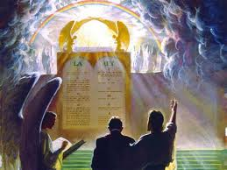
La pregunta es: ¿Estamos cumpliendo con la voluntad de Dios?
La Biblia y las evidencias nos dicen que no. Su voluntad no ha sido cumplida y esto ha generado que el juicio de Dios caiga sobre nosotros, irremediablemente la paga del pecado es la muerte.
«Porque es necesario que todos nosotros comparezcamos delante del tribunal del Cristo, para que cada uno reciba según lo que hubiere hecho por medio del cuerpo, bueno o malo» (2 Corintios 5:10). Esta no era la voluntad de Dios, surgió por causa de nuestra desobediencia.

Slide 11
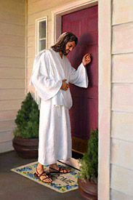
Para entrar en la voluntad de Dios nuevamente, necesitas recibir a Jesucristo como salvador personal (Lea Juan 3:16), porque todo el juicio le fue entregado a Él por el Padre (Juan 5:22-23).
«Más a todos los que le recibieron (a Jesús), a los que creen en Su nombre, les dio potestad de ser hechos hijos de Dios». (Juan 1:12).
La voluntad del Padre celestial esta revelada en la persona de Jesús quien dijo: «Porque he descendido del cielo, no para hacer mi voluntad, sino la voluntad del que me envió»
(Juan 6:38).

Slide 12
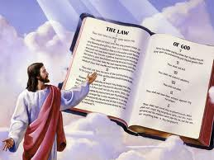
De esa forma, cuando recibimos a Jesús, no hacemos más nuestra voluntad sino que imitamos a Cristo, quien dijo: «Yo he guardado los mandamientos de Mi Padre»
(Juan 15:38).
Incluyendo por su puesto, la observancia del sábado como día de reposo ordenado por Dios, cuya base es el amor (lea Lucas 4:16). Mas no la absorbancia del sábado fariseo, quienes le habían agregado al sábado ordenado por Dios 1521 leyes, lo que lo hacía difícil de observar, y porque Jesús no se sometía a sus normas lo acusaban de transgredirlo (lea Marcos 2:23-3:6).

Slide 13
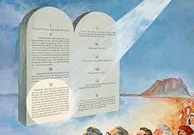
La misma virgen María y las otras mujeres observaban no el sábado fariseo sino el sábado de Dios porque Lucas 23:56 dice: … «y descansaron el sábado, conforme al mandamiento».
No debemos olvidar que la observancia a los mandamientos de Dios, no son diez reglas arbitrarias, sino que debemos obedecerlos por amor a todo lo que Dios ha hecho por nosotros, Jesús dijo a sus discípulos: «Si me amáis, guardareis mis mandamientos» (Juan 14:15).

Slide 14
El adjetivo principal de nuestras vidas debe ser «Conocer [el] único Dios verdadero, y al que enviaste, Jesús, [el] Cristo»
(Juan 17:3).
Esta es la voluntad de Dios que todos seamos hijos suyos y que pasemos de muerte a vida que alcancemos el conocimiento de la verdad en Cristo Jesús, quien dijo: “Yo soy el camino, y la verdad, y la vida; nadie viene al Padre, sino por mí” (Juan 14:6-9).

Slide 15
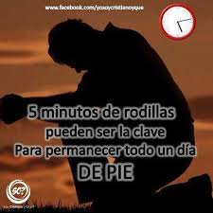
La verdadera señal de la espiritualidad es cuando deseamos conocer y vivir de acuerdo a la voluntad de Dios revelada en las Escrituras, y que puede resumirse como "Sed santos porque yo soy santo"
(1 Pedro 1:15-16).
Nuestra responsabilidad es obedecer la voluntad claramente revelada por Dios en su Santa Palabra. Y no especular sobre lo que su voluntad oculta para nosotros podría ser. El contenido de las Escrituras es una explicación de los diez Mandamientos.

Slide 16
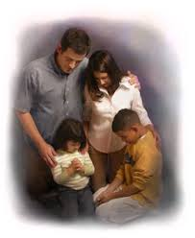
Vivir de acuerdo a Su voluntad revelada debe ser el objetivo principal o el propósito de nuestras vidas, para lograrlo se necesita mucha oración.
Romanos 12:1-2. Resume esta verdad, ya que estamos llamados a presentar nuestros «cuerpos en sacrificio vivo, santo, agradable a Dios, que es vuestro culto racional. No os conforméis a este siglo, sino transformaos por medio de la renovación de vuestro entendimiento, para que comprobéis cuál sea la buena voluntad de Dios, agradable y perfecta».

Slide 17
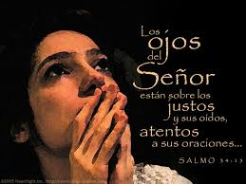
Para conocer la voluntad de Dios, debemos despojarnos de nuestros conceptos preconcebidos, y sumergirnos en la Palabra de Dios escrita, saturar nuestras mentes con ella, orando que el Espíritu Santo nos transforme a través de la renovación de nuestras mentes, para que el resultado sea lo que es bueno, agradable y perfecto que es - la voluntad de Dios.

Slide 18
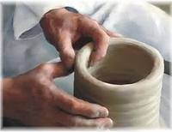
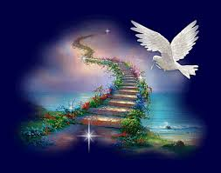
1Tes 4:3. «Porque la voluntad de Dios es vuestra santificación; que os apartéis de fornicación».
En la medida en que nosotros le permitamos a Dios transformarnos a su imagen, iremos ascendiendo paso a paso por la escalera de la santificación.

Slide 19

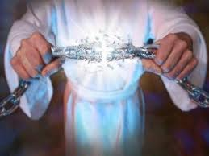
1Juan 5:3. «Pues este es el amor a Dios, que guardemos sus mandamientos; y sus mandamientos no son gravosos».
Lo que más anhela Cristo es romper las cadenas que te tienen amarrado al pecado, para eso es necesario que tu confíes en Él. Él tiene todo el poder para ayudarte a que hagas la voluntad de Dios.

Slide 20

Mi oración es que tu y yo, nos rindamos cada día más y más a los pies de nuestro señor Jesucristo, escudriñando su Santa Palabra para descubrir Su voluntad y obedecerla.
Que Dios nos bendiga. Amen.

